Slide 1
Sieci neuronowe i modelowanie
wprowadzenie do tematyki zajęć

Slide 2
Wymagania
sylabus

Slide 3
Tematyka zajęć
Sieci (grafy) i ich analiza
Sieci neuronowe i ich zastosowania

Slide 4
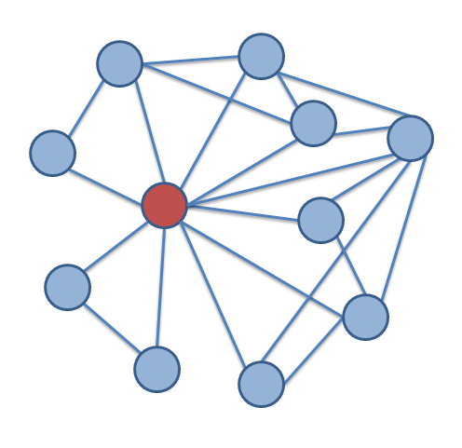
Grafy
węzły, krawędzie
miasta, drogi
skrzyżowania, drogi (np. Google Maps)
ludzie, znajomości (np. facebook)
konta bankowe, transakcje
neurony, połączenia synaptyczne
obszary mózgowe, połącznie strukturalne
obszary mózgowe, połączenia funkcjonalne

Slide 5
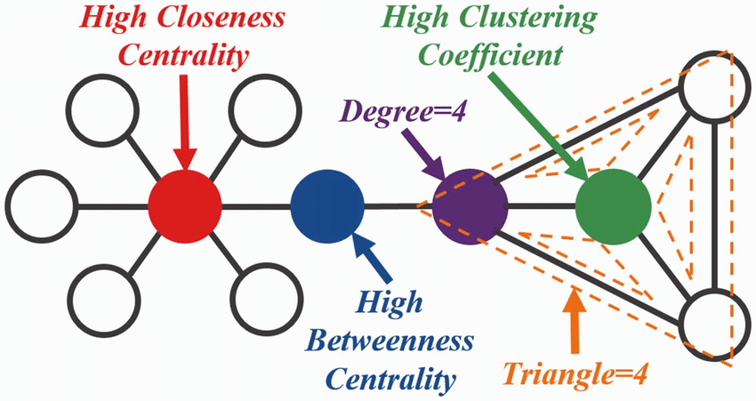
podstawowe miary liczone dla grafów

Slide 6
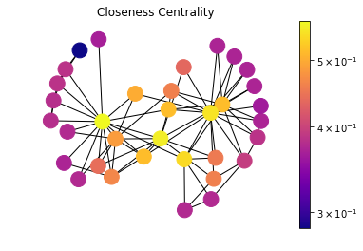
„wszędzie mam blisko”

Slide 7
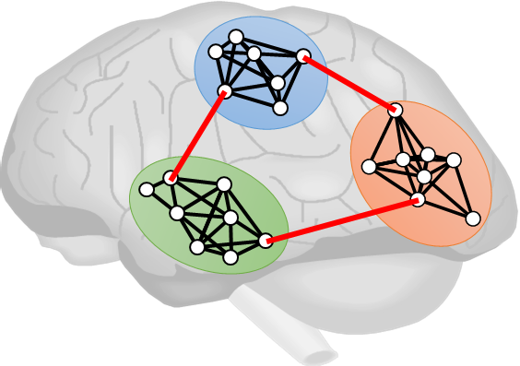
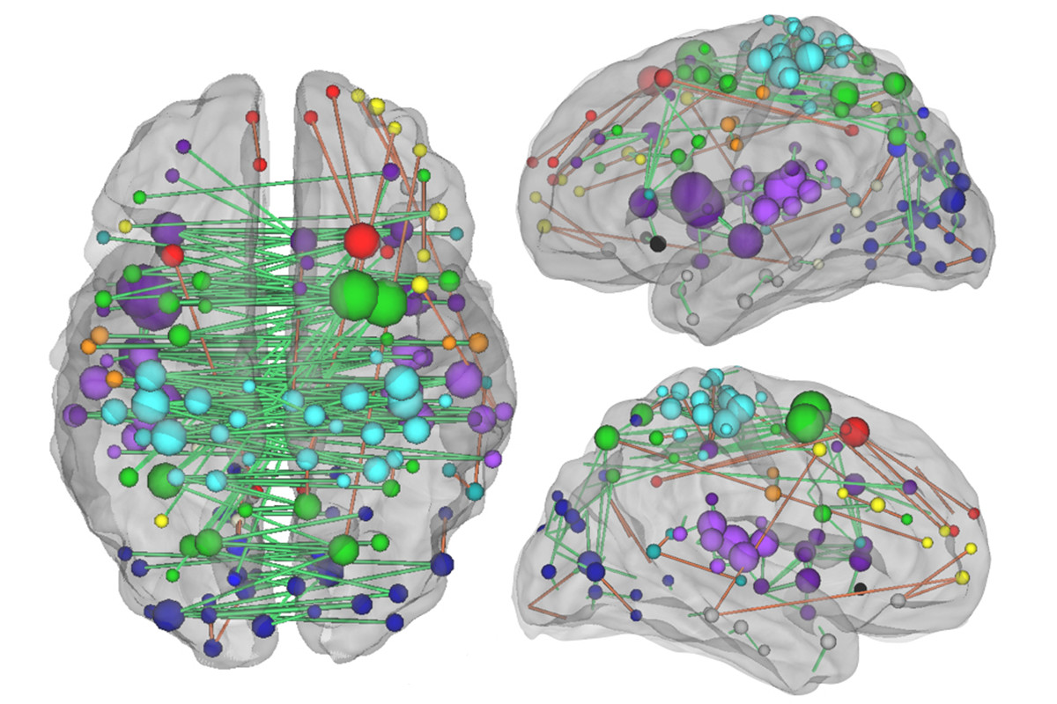
Sieci mózgowe

Slide 8
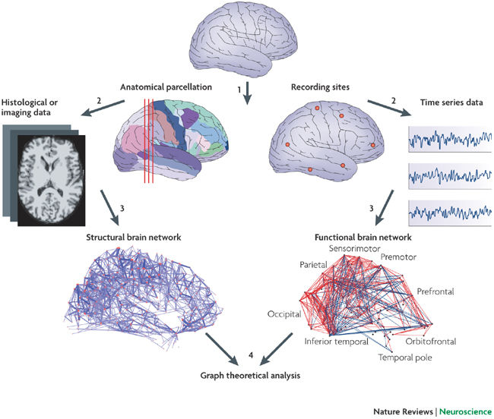

Slide 11
Przykład

Slide 12
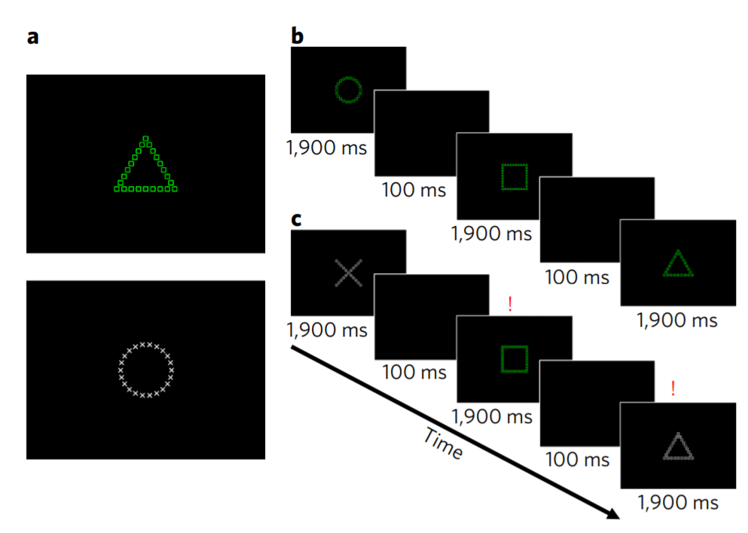

Slide 13
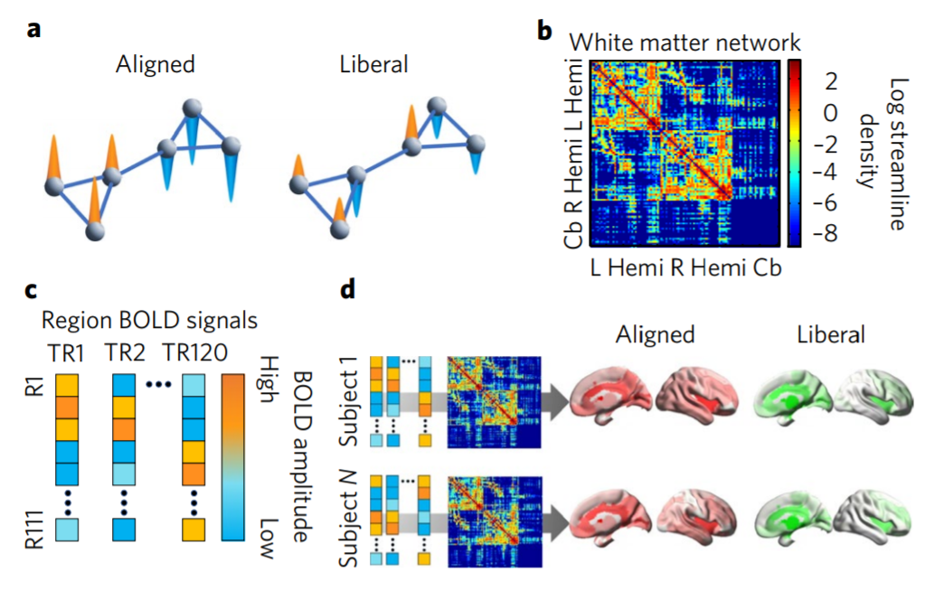

Slide 14
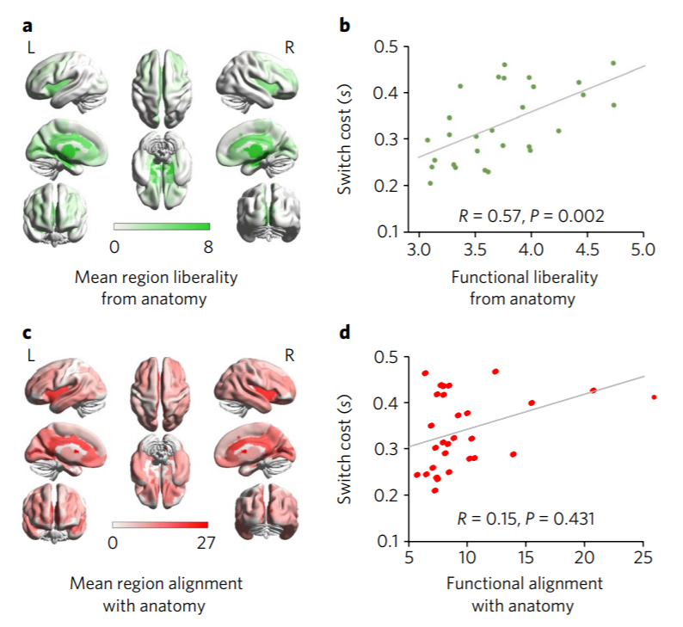

Slide 15
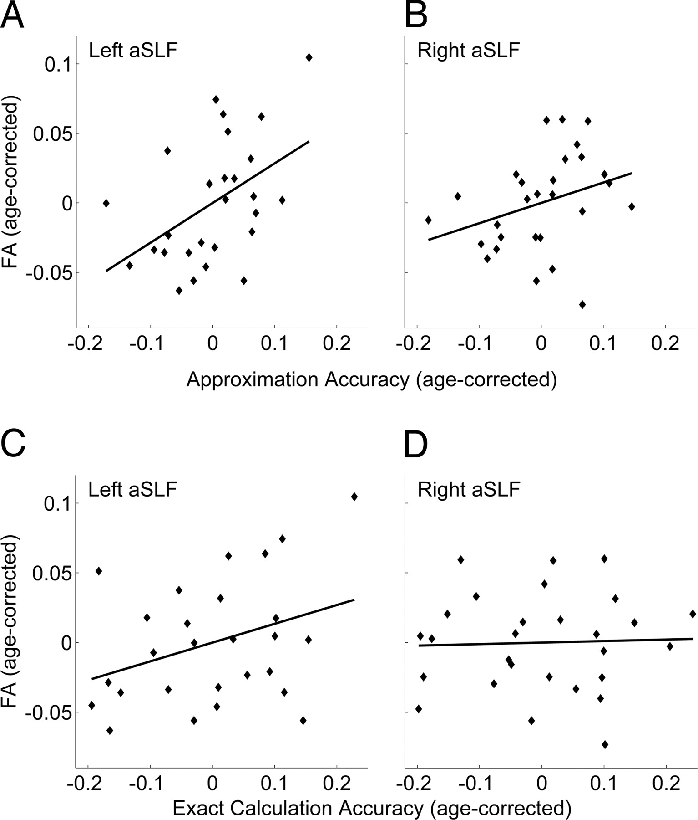
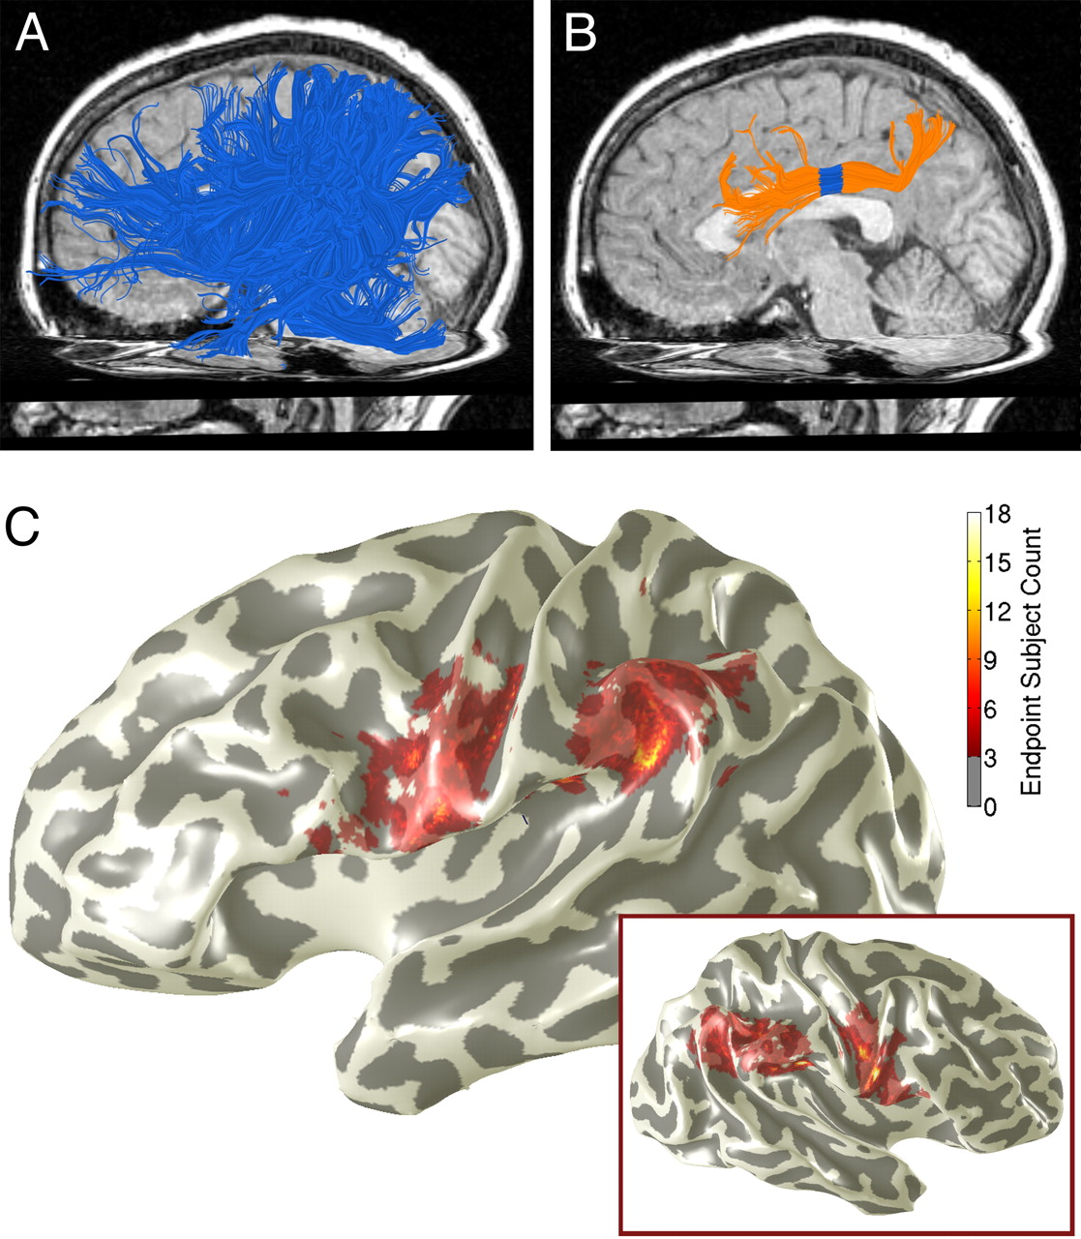
anterior portion of the superior longitudinal fasciculus (aSLF)

Slide 16
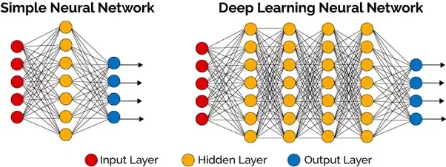
Sieci Neuronowe

Slide 17
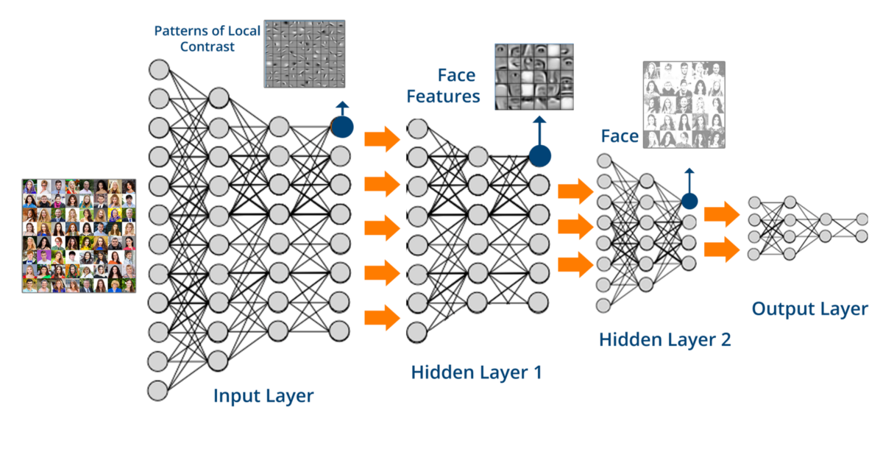

Slide 18
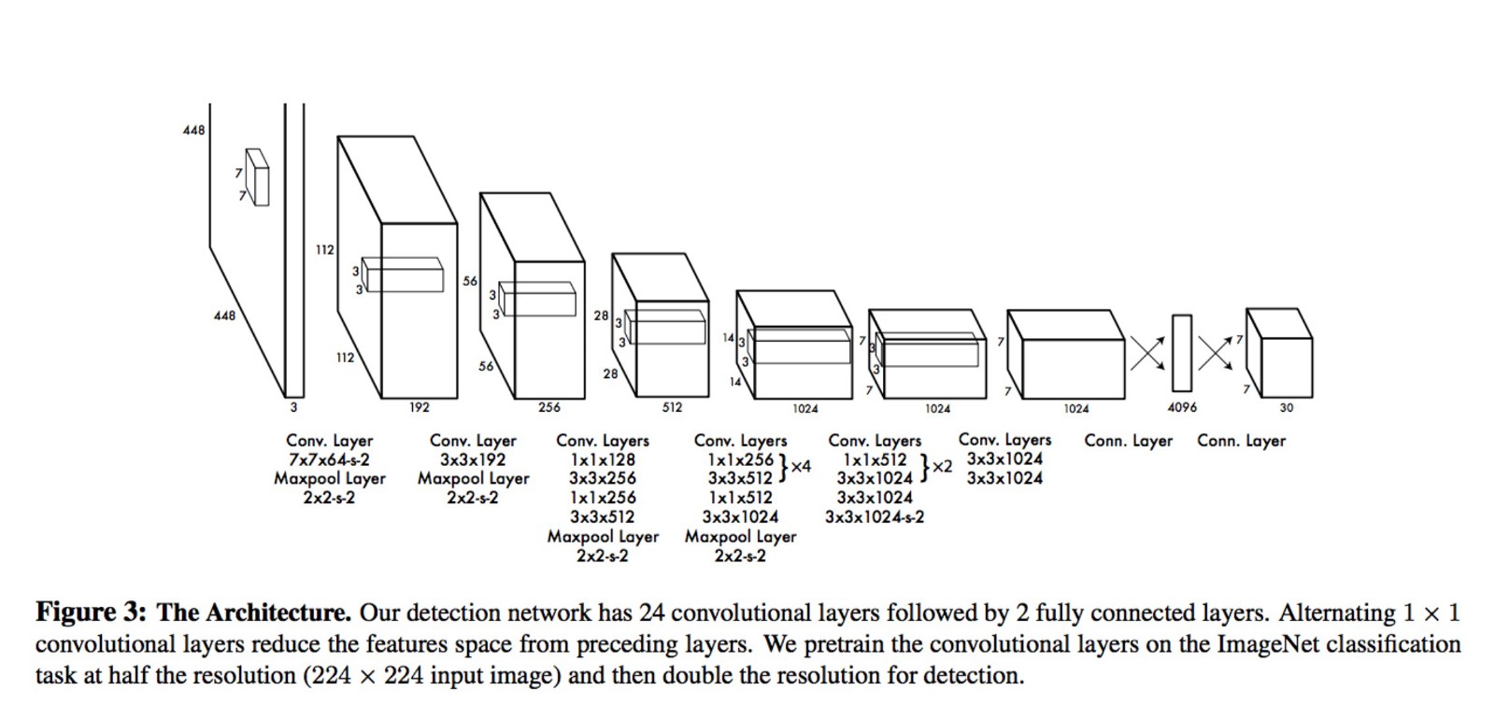

Slide 19
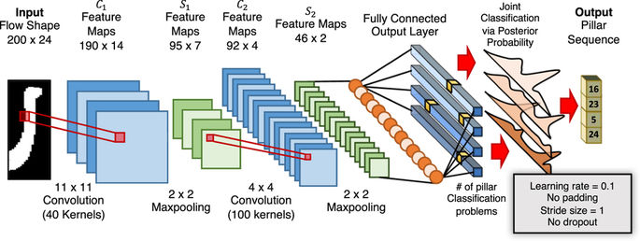

Slide 20
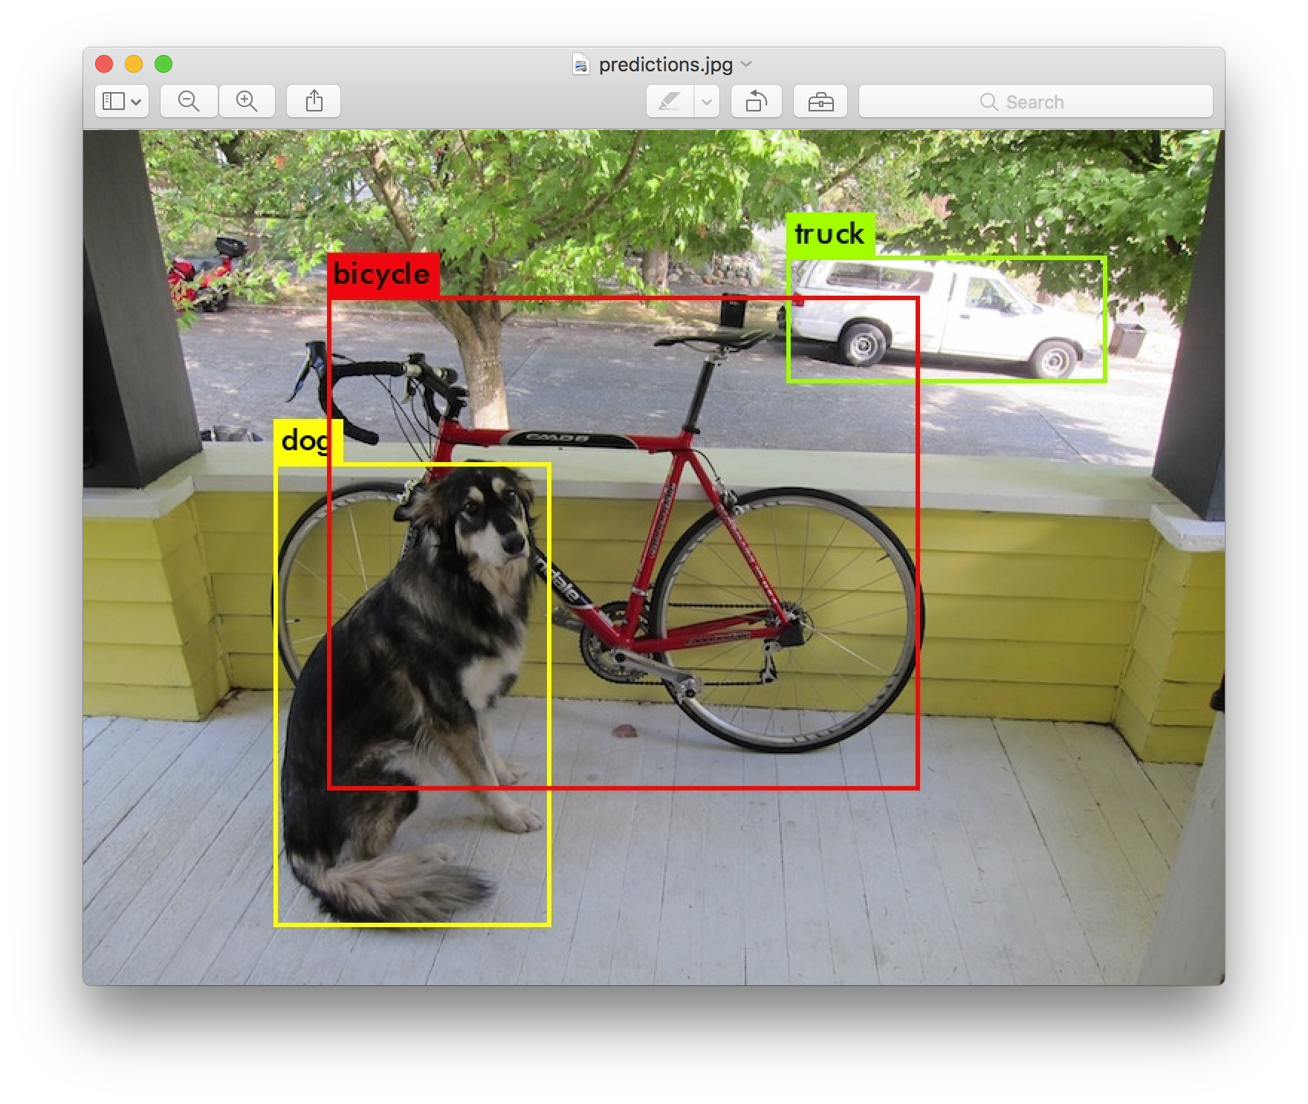
Zastosowania

Slide 21
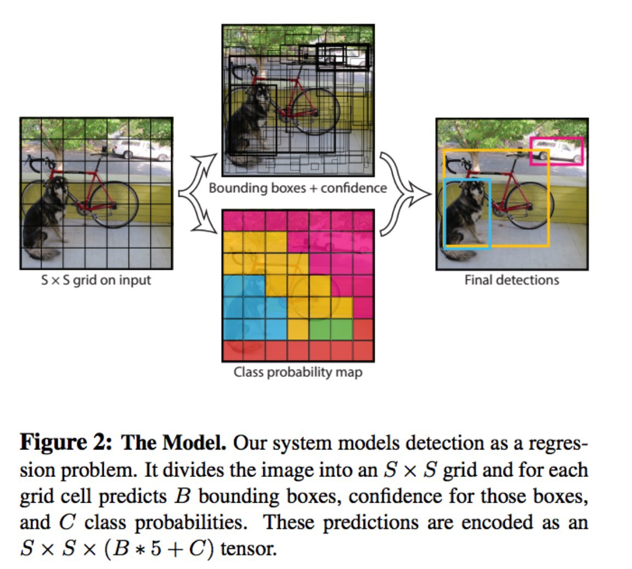

Slide 22


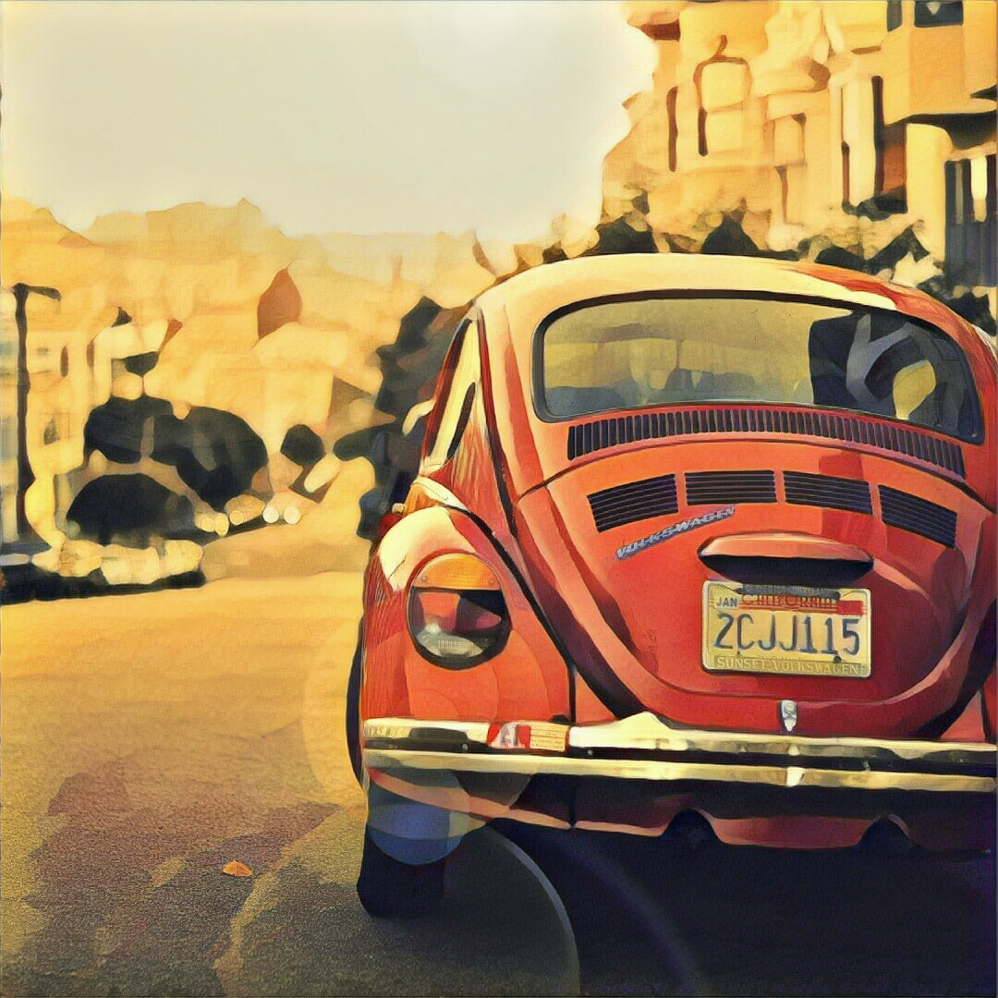

style transfer

Slide 23
style transfer

Slide 24

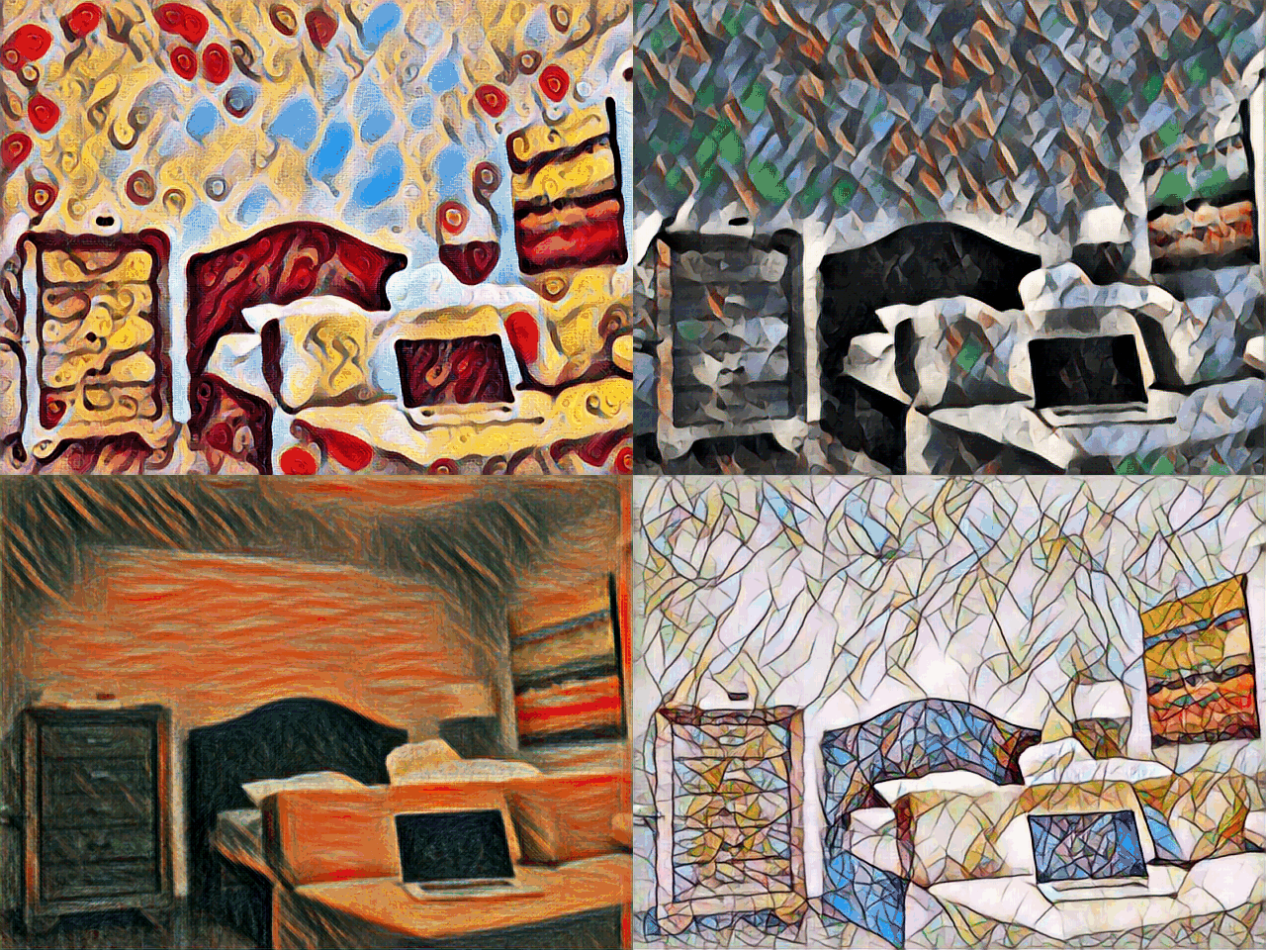
style transfer

